Slide 1
Nouvelles Tendances en Recherche
Université de Tlemcen Faculté de technologie M2 AII
Automatique à l’aide de l’handicap

Slide 2
Généralités sur l’handicap
Définition
Types d'handicaps
Handicap congénital vs. handicap acquis
L'impact sur la vie quotidienne
L'inclusion sociale
Technologie d'assistance

Slide 3
Généralités sur l’handicap Définition
L'handicap est une condition qui limite la capacité d'une personne à effectuer certaines activités de la vie quotidienne ou à participer pleinement à la société en raison d'une altération physique, mentale, sensorielle ou intellectuelle.

Slide 4
Généralités sur l’handicap Types d'handicaps

Slide 5
Généralités sur l’handicap Handicap congénital vs. handicap acquis
Handicap congénital :
Un handicap congénital est une condition ou une déficience qui est présente dès la naissance ou qui se développe pendant la période prénatale.
Handicap acquis :
Un handicap acquis est une condition ou une déficience qui se développe ultérieurement dans la vie d'une personne, souvent à la suite d'une maladie, d'un accident ou d'autres facteurs environnementaux.

Slide 6
Généralités sur l’handicap L'impact sur la vie quotidienne
Mobilité
Communication
Éducation
Emploi
Soins de santé
L'impact sur la vie quotidienne
Bien-être émotionnel
Transport
Autonomie
Activités de la vie quotidienne
Loisirs et socialisation

Slide 7
Généralités sur l’handicap L’inclusion sociale
Accès à l'éducation : L'éducation inclusive est un élément fondamental de l'inclusion sociale.
Emploi équitable : L'inclusion sociale implique l'accès égal à l'emploi.
Emploi équitable : Les personnes en situation de handicap doivent avoir la possibilité de travailler, de faire carrière et de contribuer à la société.
Accessibilité : Pour favoriser l'inclusion sociale, il est crucial de garantir l'accessibilité physique, numérique et sociale.

Slide 8
Généralités sur l’handicap L’inclusion sociale
Participation communautaire : Les personnes en situation de handicap doivent être encouragées à participer activement à leur communauté.
Soutien et services : Des services de soutien appropriés doivent être disponibles.
Législation et politiques : De nombreuses lois nationales et internationales protègent les droits des personnes handicapées et exigent des mesures pour promouvoir leur inclusion sociale.
Partenariats et sensibilisation : La collaboration entre les gouvernements, les organisations de la société civile, les entreprises et les personnes handicapées elles-mêmes est essentielle pour promouvoir l'inclusion sociale.

Slide 9
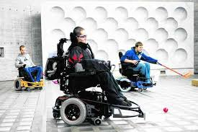
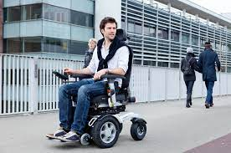
Généralités sur l’handicap Technologie d'assistance
Fauteuils roulants motorisés

Slide 10
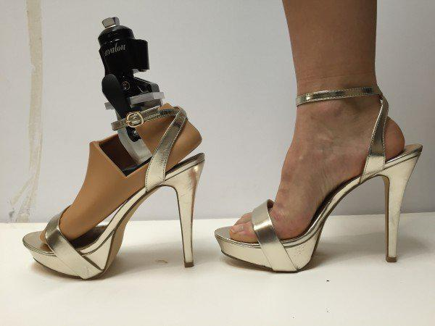
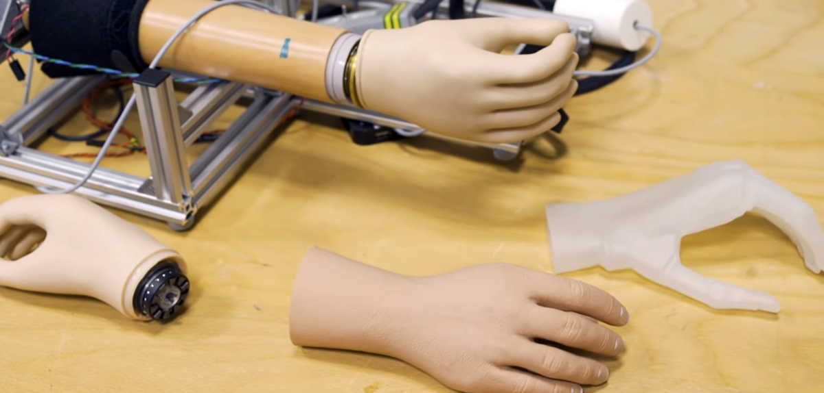
Généralités sur l’handicap Technologie d'assistance
Prothèses

Slide 11
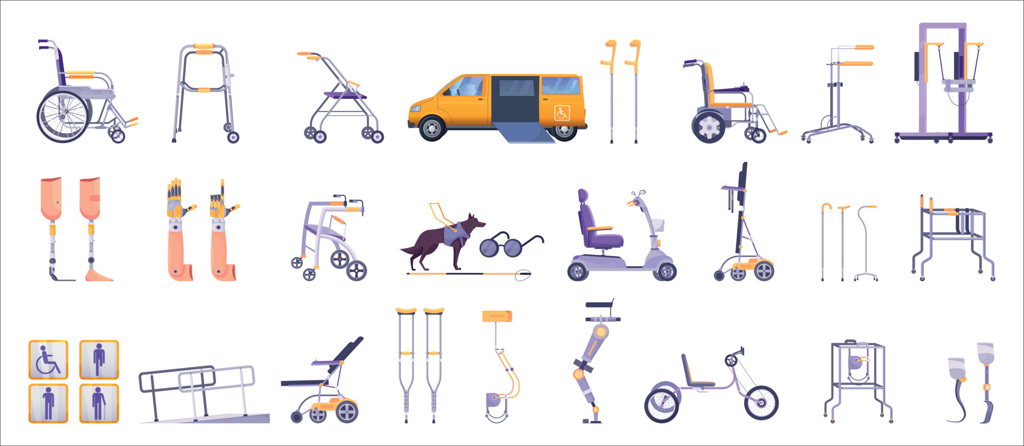
Généralités sur l’handicap Technologie d'assistance
Aides à la mobilité

Slide 12
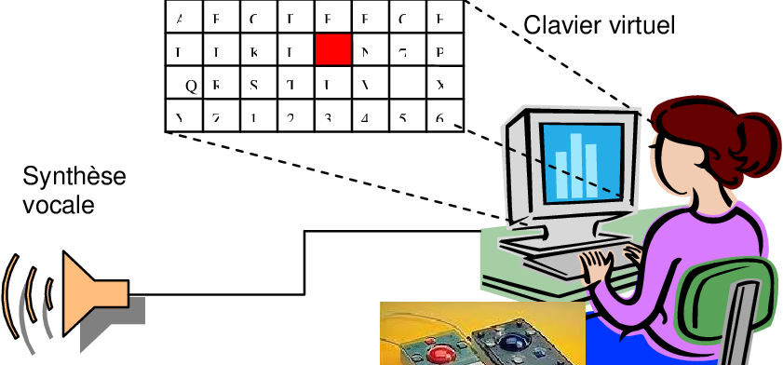
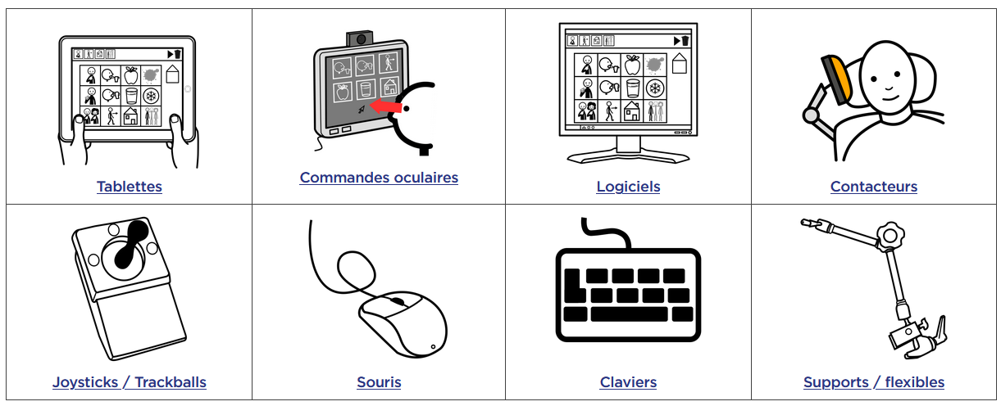
Généralités sur l’handicap Technologie d'assistance
Aides à la communication

Slide 13
Généralités sur l’handicap Technologie d'assistance
Aides auditives

Slide 14
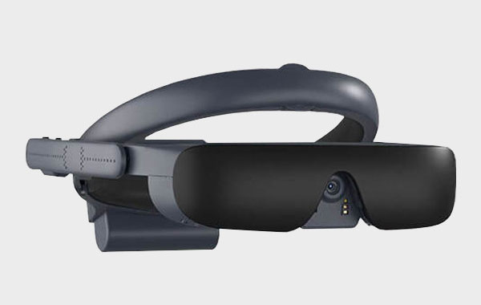
Généralités sur l’handicap Technologie d'assistance
Loupes électroniques et dispositifs de lecture

Slide 15
Généralités sur l’handicap Technologie d'assistance
Dispositifs de levage et de transfert

Slide 16
Généralités sur l’handicap Technologie d'assistance
Dispositifs de détection d'obstacles

